Slide 1
Utarbeide og redigere rapporter i Synergi

Slide 2
Hva og hvorfor?
Rapporter brukes til å
holde oversikt
hente ut data som kan bidra til læring og forbedring i enheten
Det er 2 hovedmåter å hente ut data fra Synergi
Via Synergi direkte. Du vil da kunne se enkeltsaker som du har tilgang til. Kan bruke ferdige rapporter/ dashboard eller lage egne rapporter.
Via Styringsportalen. Du og alle andre vil kunne se de forhåndsdefinerte rapportene. Du kan ikke se enkeltsaker.

Slide 3
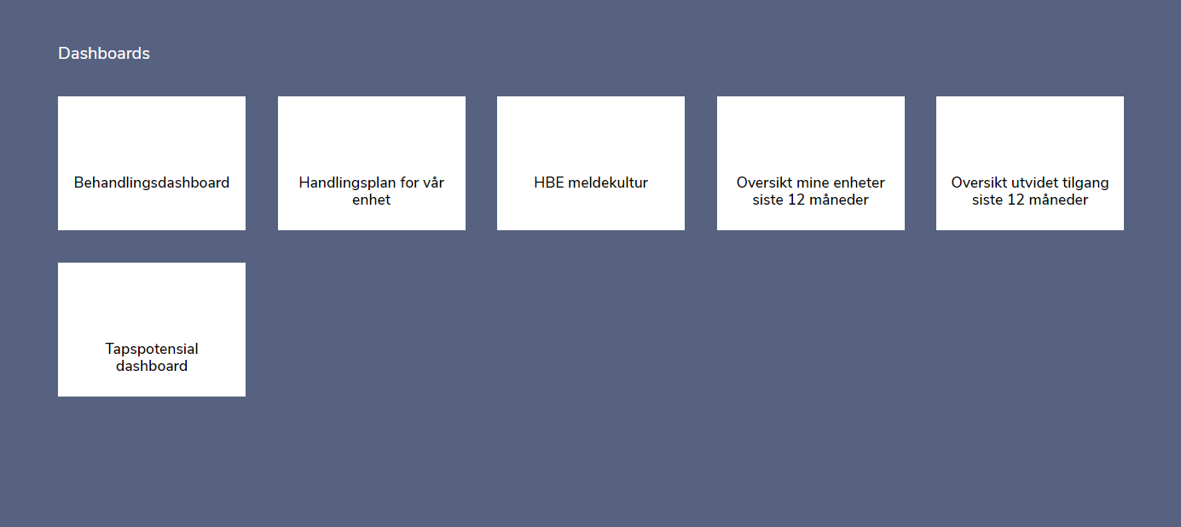
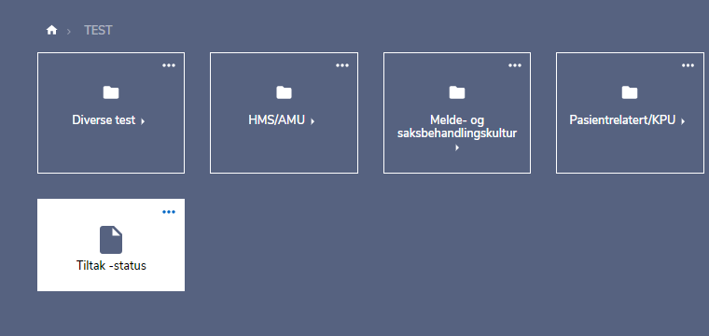
Rapporter i Synergi
Du kan bruke eksisterende rapporter/dashboard (rapportsamling) som utgangspunkt eller lage en ny rapport.
Bruker du en eksisterende rapport som utgangspunkt, kan du modifisere den på samme måte som du lager en ny rapport.

Slide 4
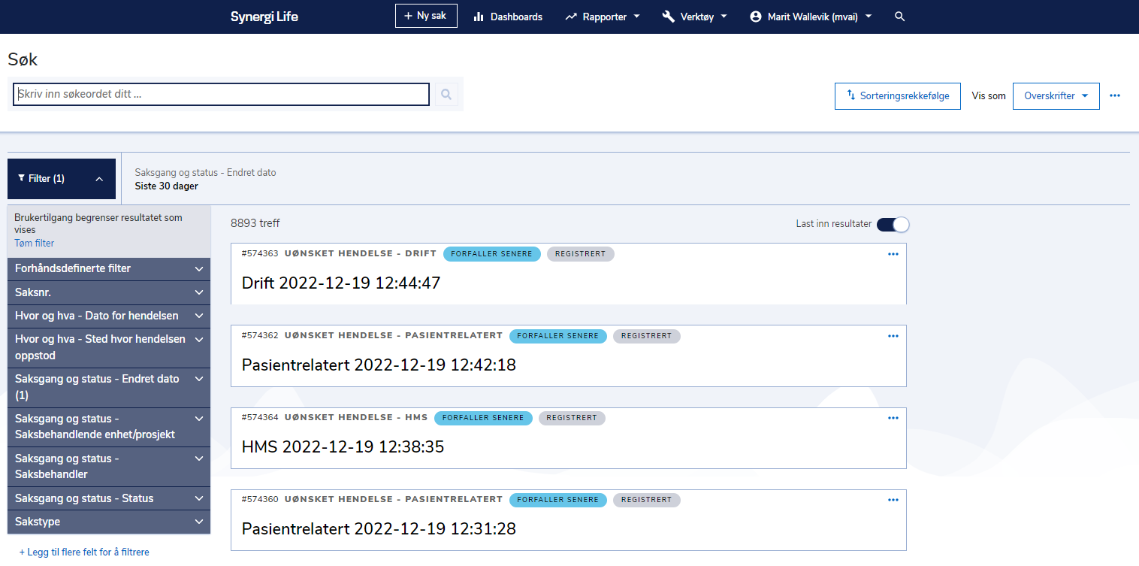
Rapporter
Velg ny rapport
Du får først opp en oversiktsrapport med liste over saker.

Slide 5
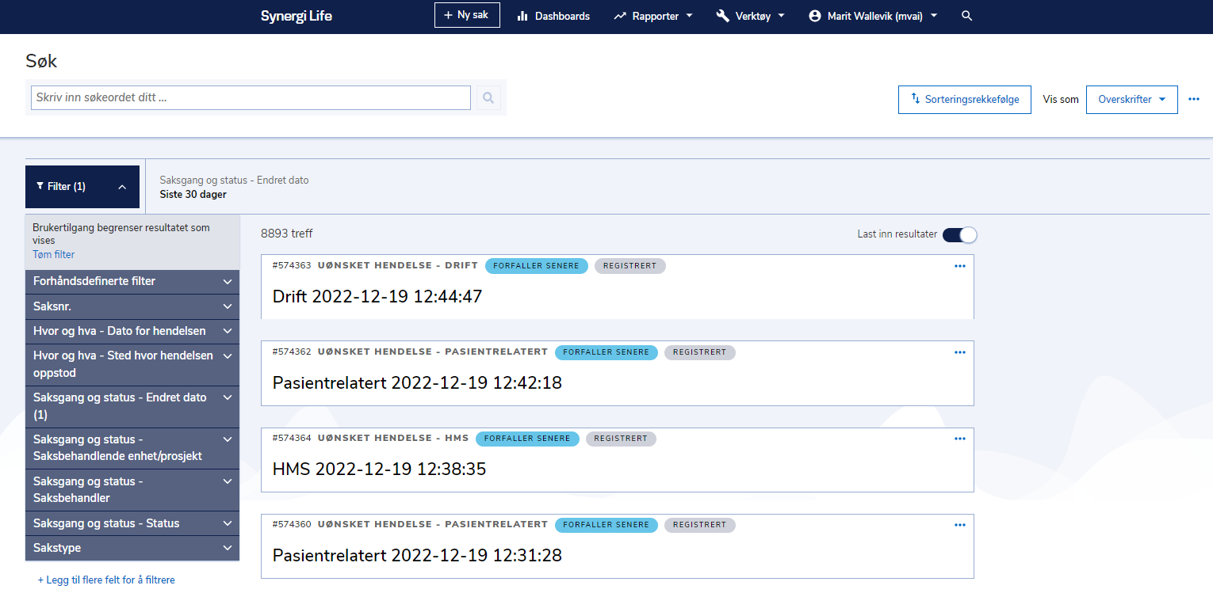
Trykk på knappen bak «Last inn resultater» og du kan arbeide med rapporten uten at data blir lastet ned.
Dette søket/denne rapporten viser saker på Overskriftsnivå.
Alle rapportene har «Endret dato siste 30 dager» for å redusere behov for serverkapasitet før den ønskede rapporten er laget og kjørt. Når du har trykt av på knappen bak «Last inn resultater» bør du fjerne dette filteret.

Slide 6
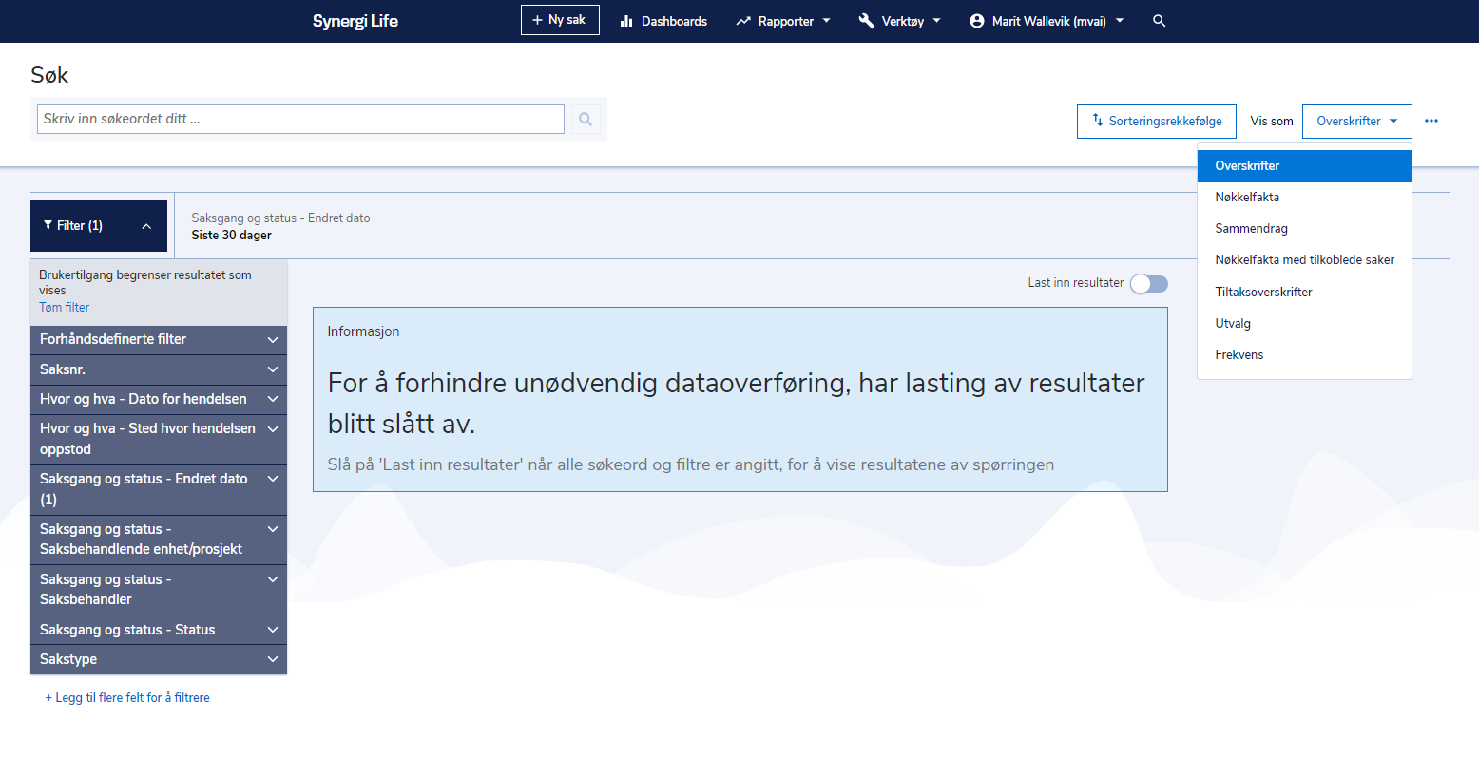
For å endre rapporttype, velg type rapport i «Vis som». Med rapporter tenker vi ofte på Utvalgsrapport, velg da «Utvalg».

Slide 7
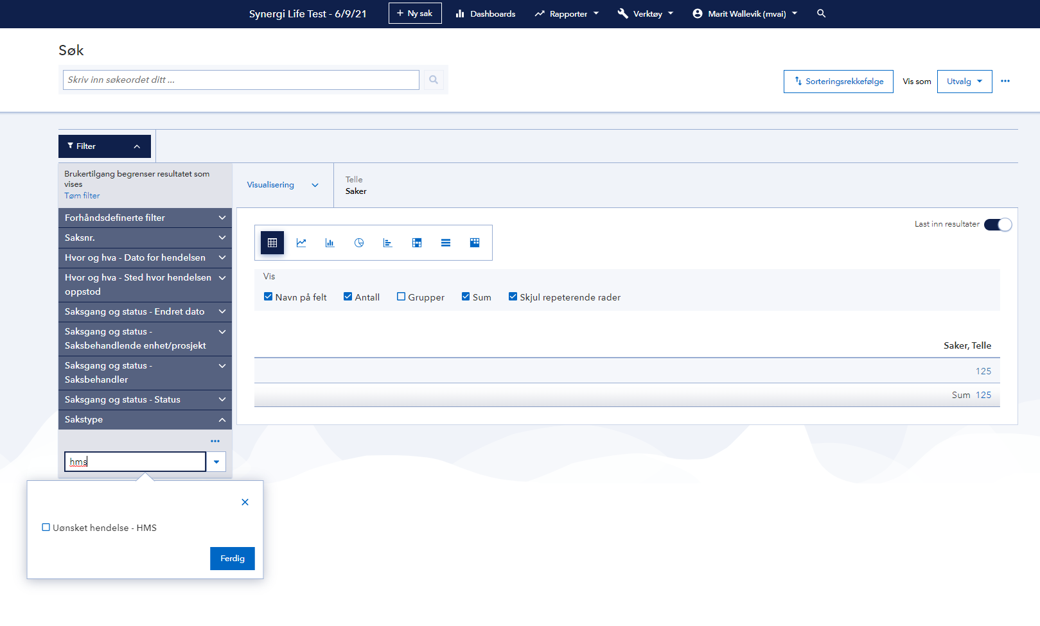
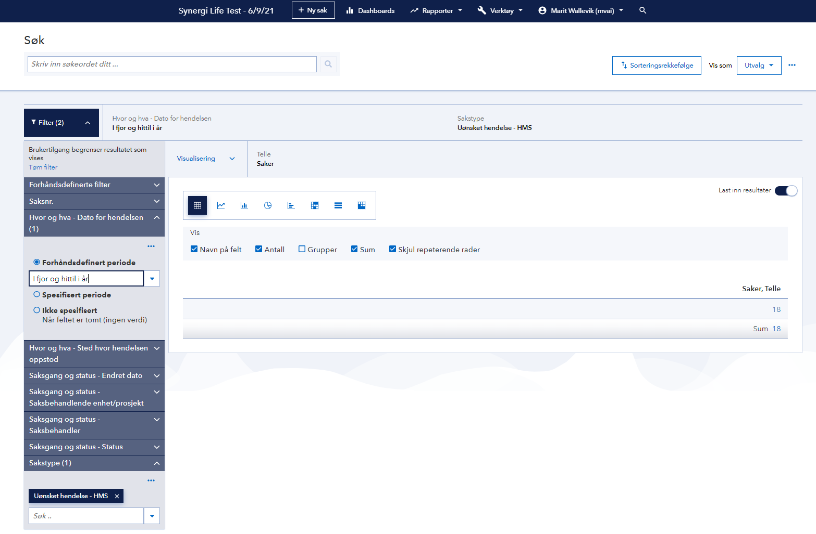
Velg filter: Her er valgt sakstype «Uønskede hendelser- HMS» og saker «I fjor og hittil i år». Det er da 18 saker.

Slide 8
Ønsker du andre filter enn de som er forhåndsvalgt, trykker du på «Legg til flere felt for å filtrere» og du får opp valg:
Velg tittel på feltet du vil filtrere på enten ved å søke i søkefeltet
eller ved å velge felt etter hvor feltet er i strukturen.

Slide 9
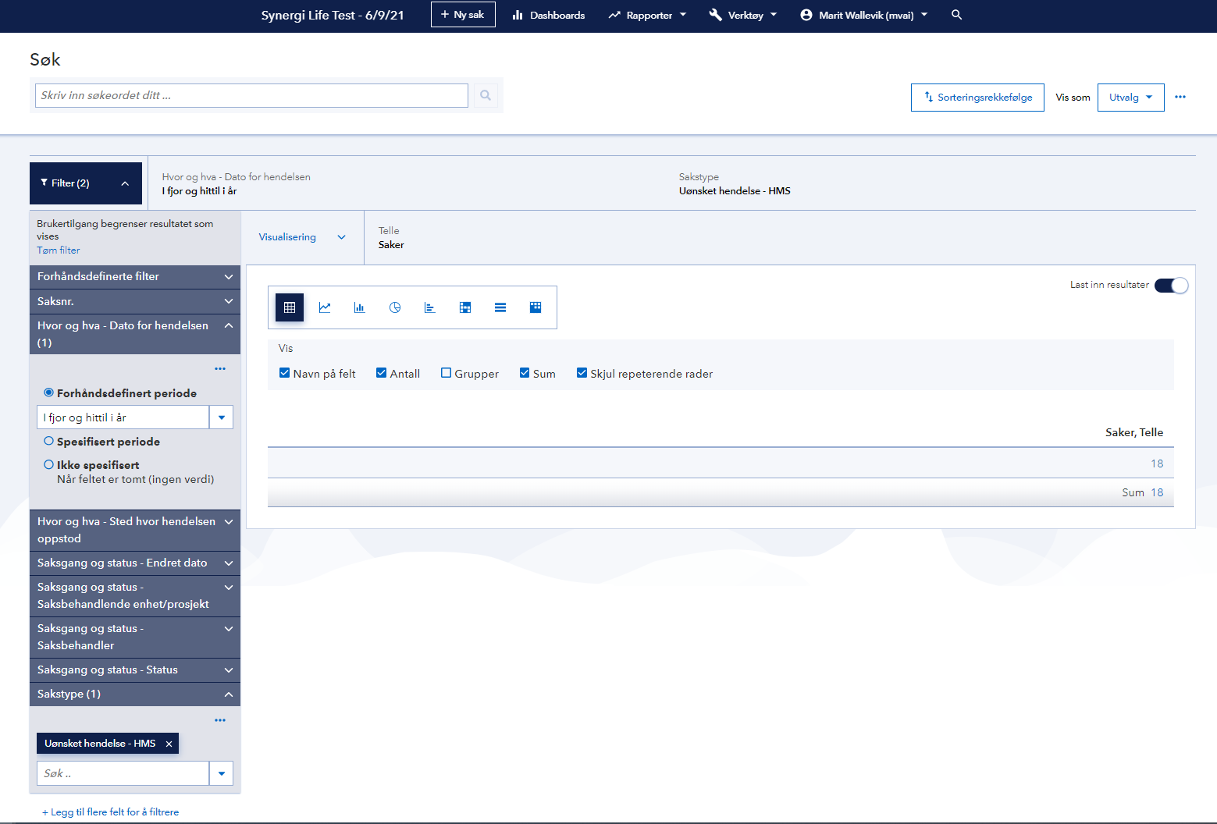
Du kan velge hvordan denne rapporten skal vises ved å velge «Visualisering». Husk å skru på «Last inn resultater».

Slide 10
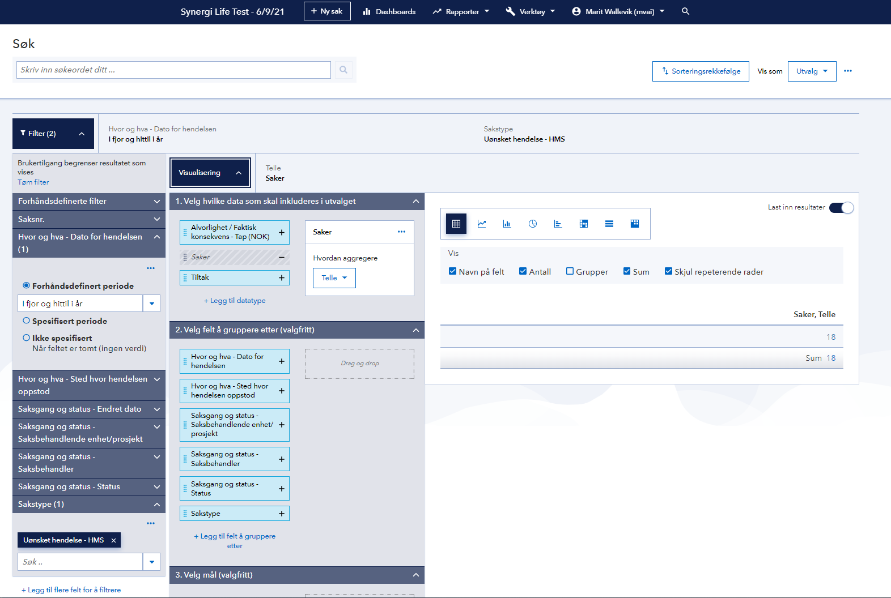
Velg hva som skal visualiseres:
I feltet «1 Velg hvilke data som skal inkluderes i utvalget» er det vanlig å benytte «Saker» og «Telle» som er forhåndsvalgt.

Slide 11
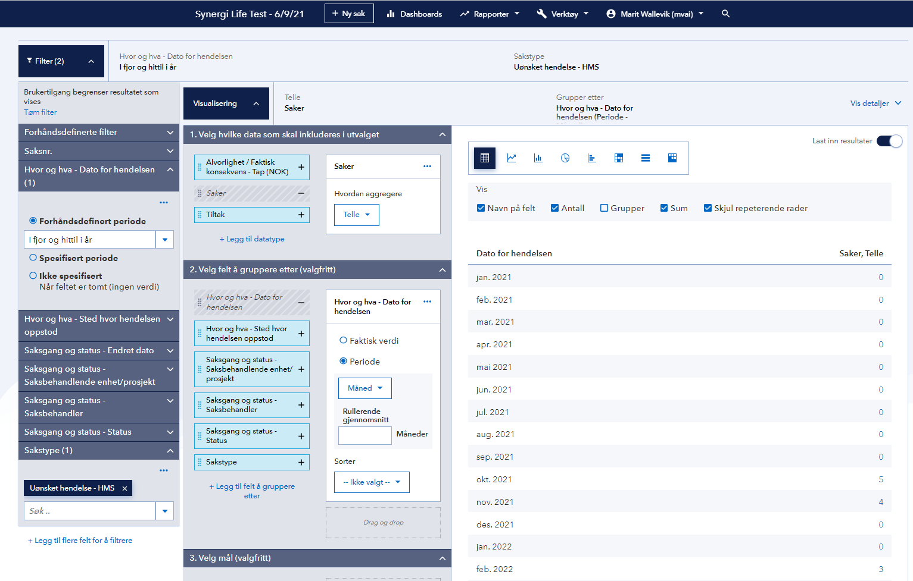
Velg hva som skal visualiseres:
Feltet «2. Velg felt å gruppere etter (valgfritt)» er det viktigste feltet for hva du ser i rapporten. I denne rapporten ønsker en å se dato for de uønskede hendelsene. Da velges: «Dato for hendelsen» og at sakene skal vises fordelt på måned. Du kan velge andre felt enn de forhåndsvalgte ved å velge «+ legg til felt å gruppere etter»

Slide 12
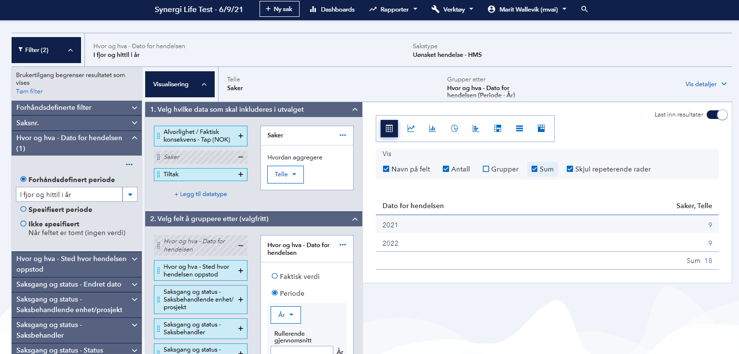
Velg hva som skal visualiseres:
I tabell kan du også variere hvordan du vil se rapporten.

Slide 13
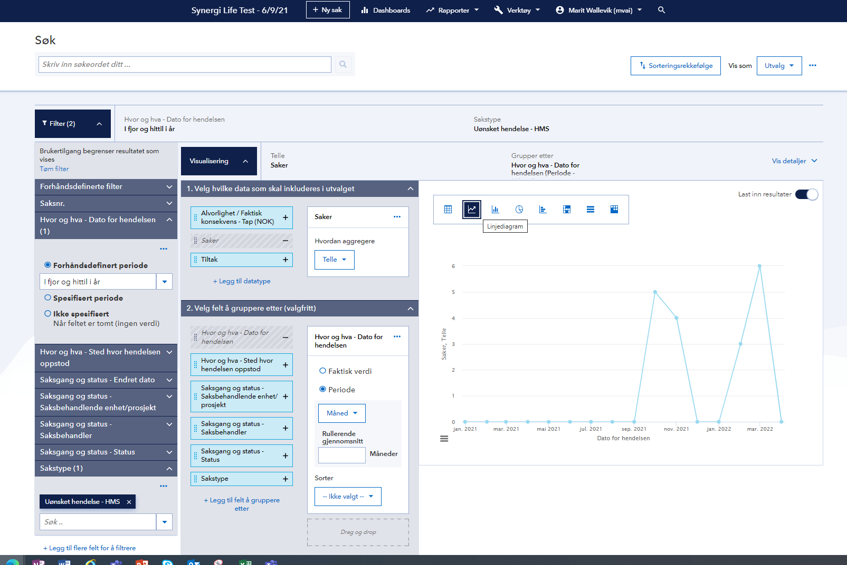
Du kan velge hvordan du vil visualisere rapporten. Som utgangspunkt er rapporten i tabell. Hvis du velger «Linjediagram» blir rapporten slik:

Slide 14
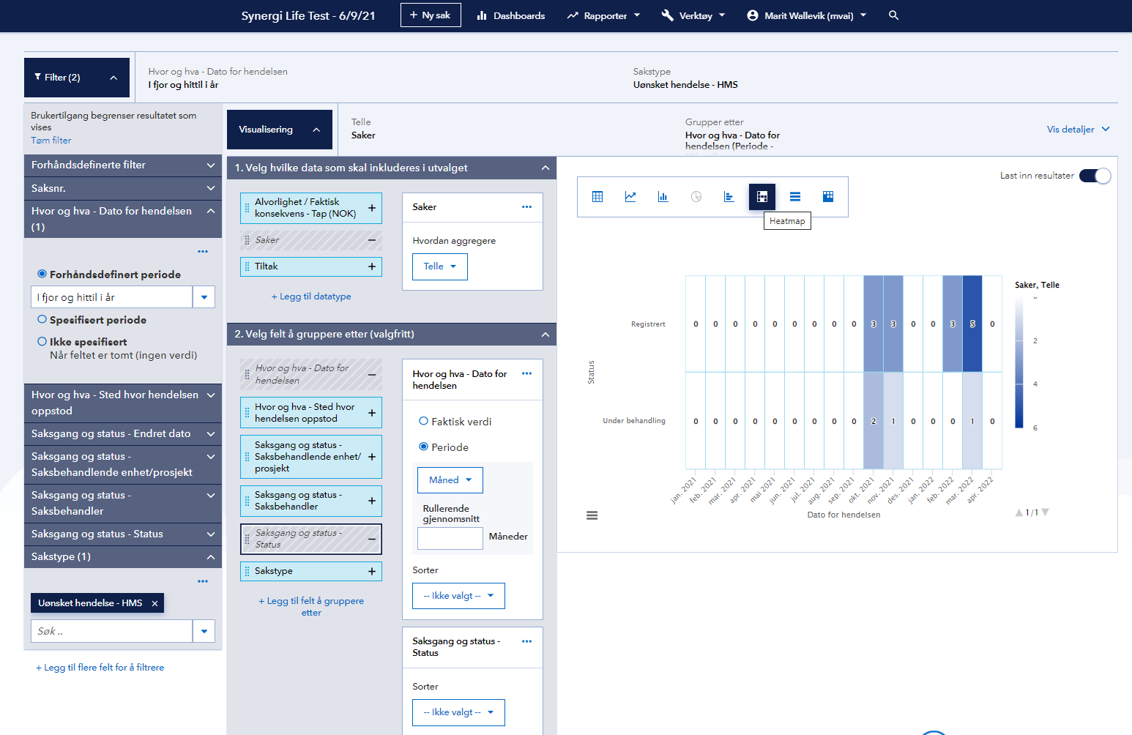
Hvis du vil se flere perspektiv samtidig kan du velge heatmap: (Her er det lagt inn status på sakene i tillegg)
Husk stigende og synkende

Slide 15
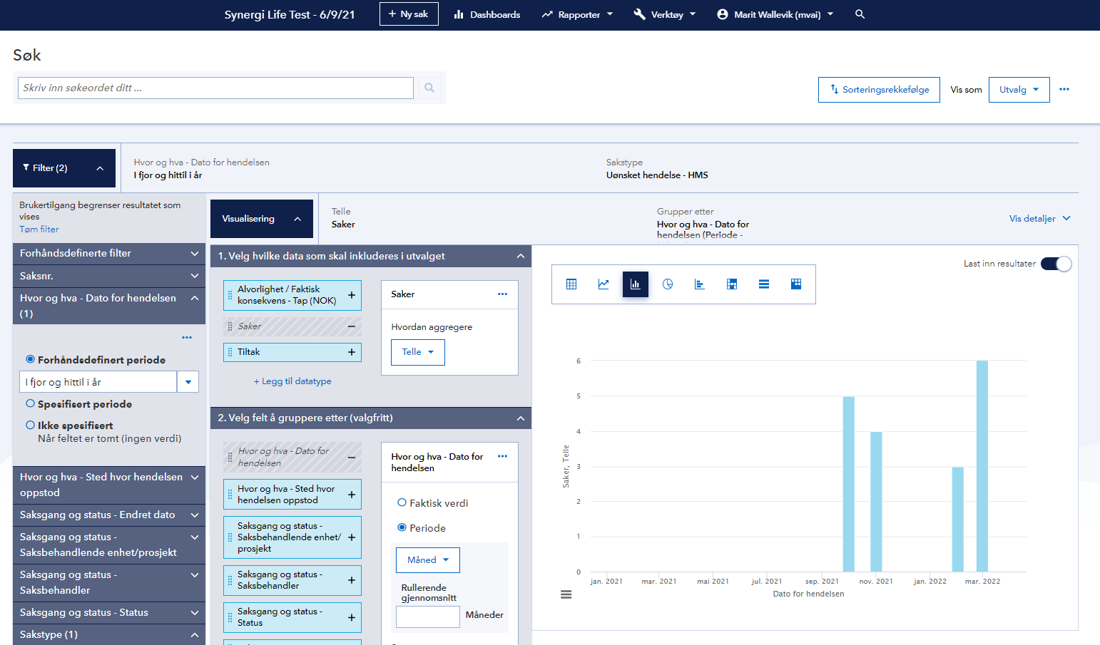
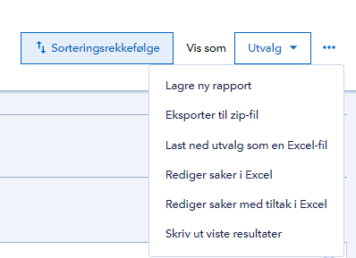
Når du er fornøyd med rapporten, kan du lagre den. Trykk på de tre prikkene (se rød ring).
Du kan også ta ut data i excel og skrive ut det du har i rapporten.

Slide 16
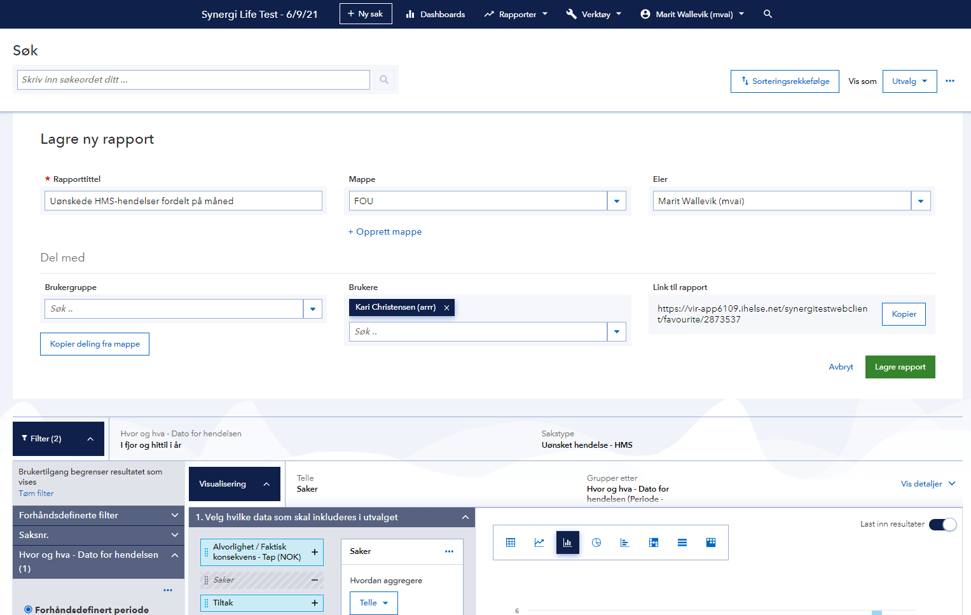
Velger du å lagre rapporten får du dette bildet:
Skriv inn rapporttittel. Velg/opprett mappe du vil lagre rapporten i, samt om du vil dele rapporten med noen. Lagre rapport. Du må også dele mappen hvis du vil dele rapporten.

Slide 17
Lykke til!
Står du fast – se informasjon på hjemmesiden

